Slide 1



GUESS NETWORK
Le jeu de culture générale
Génie Electrique
4éme Année
SOUDY Victor
MARIMOUTOU Mourougen

Slide 2
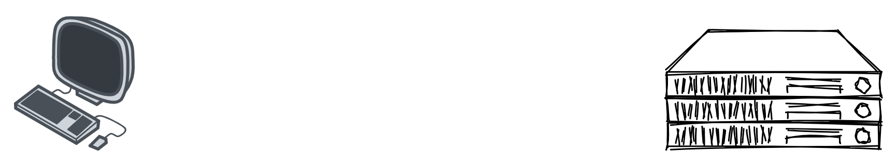

PRESENTATION
Le jeu Guess Network est un jeu de culture générale qui utilise le protocole de réseau UDP pour permettre au client de se connecter à un serveur. Le serveur pose une question de manière aléatoire à partir de sa base de données de questions. Le client dispose de deux tentatives pour y répondre.
Connexion au serveur
Le serveur demande si l’on souhaite initier le jeu
Le client répond
Le serveur renvoie une question
Le client répond
C’est Gagné !

Slide 3
L’ALGORITHME
Lorsque le client se connecte au serveur il doit initier le jeu en saisissant « begin» dans le cas contraire le serveur lui demande de le faire.
Le serveur demande ensuite de saisir «oui» après réception de « begin» qui servira d’acquittement afin d’initier le jeu.
Le serveur renvoie une question aléatoire de la base de données après réception du oui.
Le client a 2 chances pour trouver la bonne réponse sinon le jeu est perdu et la connexion est interrompu.
Si le client répond juste, le serveur le félicite et lui laisse le choix de continuer en entrant « continuer » ou de quitter en entrant « quitter ».
Si le client décide de continuer le serveur demande un nouvel acquittement puis envoie une nouvelle question.
Si le client choisi de quitter, la connexion du client est coupée.

Slide 4
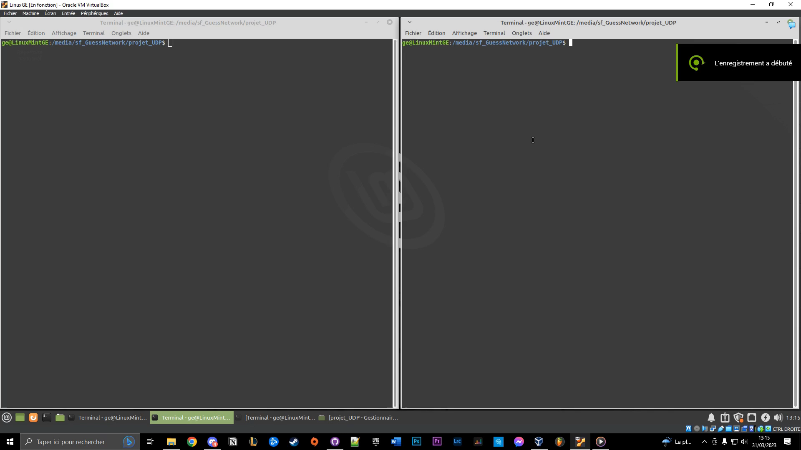
FONCTIONNEMENT

Slide 5
SCRIPT
Afin d’exécuter nos programmes client et serveur nous avons écrit 2 scripts contenant la ligne nécessaire a l’exécution des programmes.
script_serveur:
sudo ./serveur_UDP-LinuxMintGE 1000
script_client:
sudo ./client_UDP-LinuxMintGE LinuxMintGE 1000
Cela nous permet d’exécuter le jeu en local.
NB: 1000 est le numéro de port utilisé sur la machine que nous avons utilisé

Slide 6
CODE SOURCE
Le code source du jeu sera disponible sur notre GitHub à l’adresse suivante :
https://github.com/MourouMRMT/GuessNetwork.git

